Slide 1
WELCOME DAY 2024

Slide 2
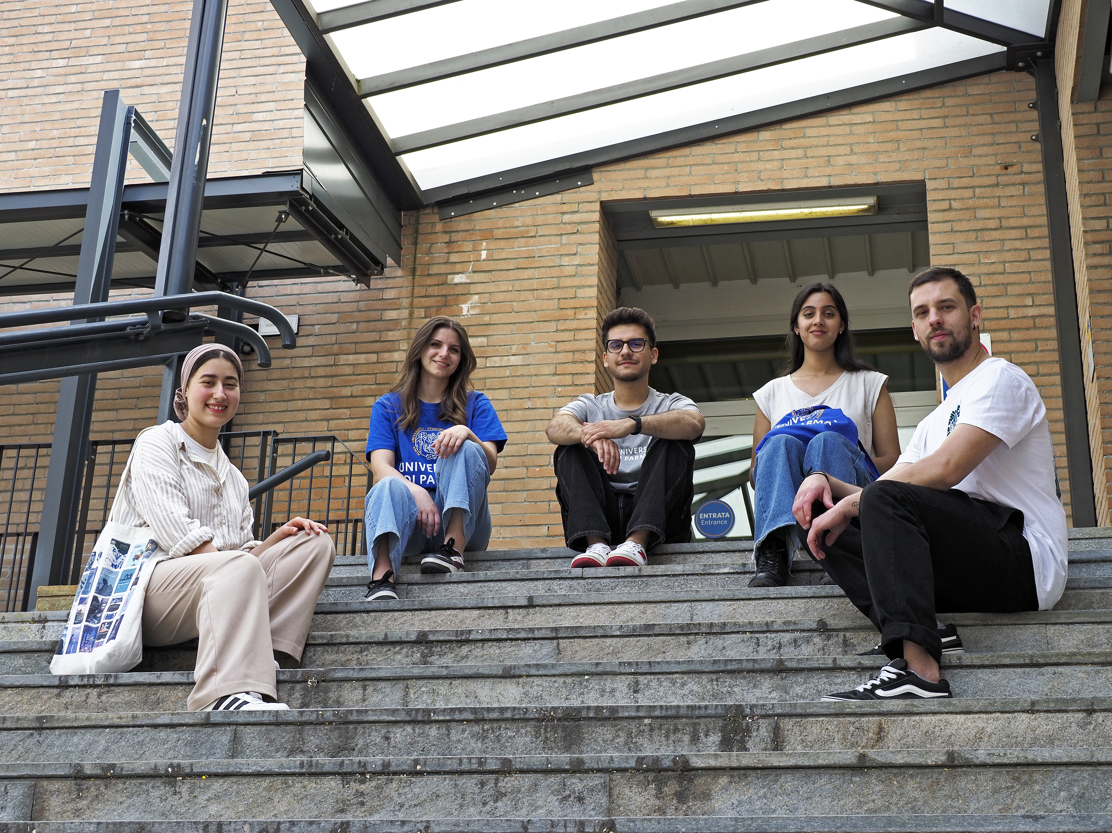
WELCOME
DOVE VOI, STUDENTI E STUDENTESSE, SIETE AL CENTRO
DELLE NOSTRE AZIONI!
Welcome Day 2024

Slide 3
CASELLA DI POSTA ELETTRONICA UNIPR
Controlla regolarmente la tua casella di posta elettronica (nome.cognome@studenti.unipr.it) dove ti invieremo informazioni relative a:
iscrizioni
scadenze
tasse, bandi, premi e agevolazioni
informazioni sul tuo percorso universitario
eventi, congressi e seminari organizzati in ateneo, corsi di formazione, ecc.
nome.cognome@studenti.unipr.it
Welcome Day 2024
Welcome Day 2024

Slide 4
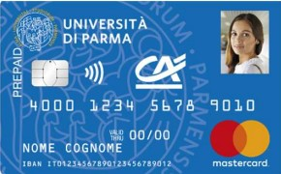
STUDENT CARD
La Student Card è la Carta Multiservizi, nata dalla collaborazione con Crédit Agricole Italia, dedicata a studentesse e studenti dell’Università di Parma
La Student Card ti permette di:
Accedere ai servizi dell’Ateneo
(biblioteche ed altro)
Beneficiare di agevolazioni e sconti presso gli esercizi convenzionati
Usufruire dei vantaggi economici riservati a studentesse e studenti universitari da enti e organizzazioni esterni (es. trasporto pubblico, musei, cinema)
Inoltre, se la attivi come carta prepagata, puoi:
Ricevere rimborsi e pagamenti dall’Ateneo
Pagare il servizio mensa, anche in modalità contactless
Acquistare i biglietti TEP, scaricando l’apposita App Tep SmartTicket
Effettuare le principali operazioni bancarie, tra cui: pagare le rette universitarie, l’affitto e le utenze, effettuare ricariche telefoniche ed acquisti, anche online
Puoi attivare la Student Card online, anche tramite «selfie»,
su https://unipr.cartaconto.credit-agricole.it/ o presso tutte le filiali Crédit Agricole Italia
Welcome Day 2024
Welcome Day 2024

Slide 5
STUDENTESSE E STUDENTI NEGLI ORGANI COLLEGIALI
Elezioni ogni 2 anni
CONSIGLIO DI AMMINISTRAZIONE
SENATO ACCADEMICO
NUCLEO DI VALUTAZIONE
PRESIDIO PER LA QUALITÀ
ORGANI IN CUI SONO PRESENTI RAPPRESENTANTI DI STUDENTESSE E STUDENTI
CONSIGLI DI DIPARTIMENTO
CONSIGLI DI CORSO DI STUDIO
COMMISSIONI PARITETICHE studenti/docenti
COMITATO PER LO SPORT
ORGANO IN CUI SONO PRESENTI SOLO RAPPRESENTANTI DI STUDENTESSE E STUDENTI
CONSIGLIO DEGLI STUDENTI
Ti consigliamo di informarti su chi sono i tuoi rappresentanti nei diversi organi!
Welcome Day 2024
Welcome Day 2024

Slide 6
LA QUALITÀ DELL’ATENEO È NELLE TUE MANI
Il Questionario sull’opinione
di studentesse e studenti è uno strumento essenziale per migliorare la qualità della didattica UNIPR
Compilandolo, esprimi la tua opinione sulle lezioni che hai frequentato
È obbligatorio compilare il questionario per iscriversi al relativo esame
Welcome Day 2024
Welcome Day 2024

Slide 7
IL CODICE ETICO DI ATENEO
Per la tutela della dignità delle lavoratrici e dei lavoratori, delle studentesse e degli studenti, il Codice stabilisce:
correttezza, lealtà e rispetto reciproco
utilizzo adeguato degli spazi universitari
astensione da comportamenti discriminatori, vessatori, molestie
Se tali principi vengono violati puoi rivolgerti alla Consigliera di fiducia consiglieradifiducia@unipr.it
www.unipr.it/codice-etico
Welcome Day 2024
Welcome Day 2024

Slide 8
CENTRO LINGUISTICO DI ATENEO
IDONEITÀ DI INGLESE E FRANCESE
Il Centro Linguistico di Ateneo organizza le prove di idoneità linguistica per molti corsi di studio dell’Ateneo che prevedono questo esame:
info su www.cla.unipr.it > Idoneità Linguistiche > Esami idoneità
In preparazione alle prove di idoneità di inglese e francese sono offerti ad ogni semestre corsi con insegnanti madrelingua, oltre a corsi online in autoapprendimento sempre disponibili sulla piattaforma Elly del CLA.
Corsi in preparazione all’idoneità di inglese (B1 e B2):
https://www.cla.unipr.it/it/corsi/corsi-idoneita-curricolare/inglese/78/
Corsi in preparazione all’idoneità di francese (B1 e B2):
https://www.cla.unipr.it/it/corsi/corsi-idoneita-curricolare/francese/79/
Welcome Day 2024
Welcome Day 2024

Slide 9
CENTRO LINGUISTICO DI ATENEO
CORSI DI LINGUA EXTRACURRICOLARI
Il Centro Linguistico di Ateneo organizza inoltre corsi extracurricolari di diverse lingue e livelli, che possono essere frequentati gratuitamente previa iscrizione.
L’offerta di corsi pubblicata sul sito del CLA si rinnova periodicamente.
Corsi di lingua extracurricolari:
https://www.cla.unipr.it/it/corsi/corsi-extracurricolari/232/
I corsi di francese, inglese, portoghese, spagnolo e tedesco sono utili anche in preparazione al Language Placement Test di Ateneo per la mobilità internazionale.
Oltre a questi, sono frequentemente proposti corsi di arabo, cinese, giapponese e russo.
Welcome Day 2024
Welcome Day 2024

Slide 10
Crediti formativi per attività culturali,
artistiche, sociali e sportive
L’Ateneo riconosce, alle studentesse e agli studenti dei corsi di studio che ne fanno richiesta,
crediti formativi universitari per le attività di libera partecipazione svolte in ambito
sportivo, culturale, sociale
6 CFU RICONOSCIUTI
INFO:
• CUS PARMA per i crediti in ambito sportivo:
creditisportiviunipr@cusparma.it
• CAPAS per i crediti in ambito artistico culturale:
capas@unipr.it
• CSV Emilia per i crediti in ambito sociale acquisiti tramite i Laboratori di partecipazione sociale
info@csvemilia.it
Welcome Day 2024
Welcome Day 2024

Slide 11
ASSISTENZA SANITARIA
Gli studenti e le studentesse fuori sede
dell’Università di Parma che non abbiano optato per la scelta del medico di medicina generale a Parma e che abbiano bisogno di assistenza sanitaria di base possono
rivolgersi gratuitamente a un elenco di medici di medicina generale del Distretto di Parma, per prestazioni sanitarie contingenti e non urgenti.
Elenco medici di medicina generale convenzionati:
www.unipr.it/assistenza-sanitaria
Welcome Day 2024
Welcome Day 2024

Slide 12
PACCHETTO VIVERE PARMA
E AGEVOLAZIONI PER LA VITA UNIVERSITARIA
Il pacchetto Vivere Parma prevede una serie di appuntamenti ed eventi, a prezzo agevolato, nel corso dell’anno accademico 24/25 organizzati in collaborazione con realtà del territorio:
Teatro Regio, Zebre Parma, Parma calcio, Teatro Due, Fondazione Toscanini, Teatro al Parco, Archeovea.
Calendario completo su www.unipr.it/vivere-parma
Welcome Day 2024
Welcome Day 2024

Slide 13
PACCHETTO VIVERE PARMA
E AGEVOLAZIONI PER LA VITA UNIVERSITARIA
Agevolazioni per la mobilità urbana (abbonamenti bus scontati nelle sedi di Parma e Piacenza)
https://www.unipr.it/servizi/oltre-lo-studio/mobilita-aziendale
Convenzioni per musica e teatri
https://www.unipr.it/servizi/oltre-lo-studio/cinema-musica-e-teatri-convenzioni
Convenzioni con esercizi commerciali
https://www.unipr.it/convenzioni-con-attivita-commerciali-0
Welcome Day 2024
Welcome Day 2024

Slide 14
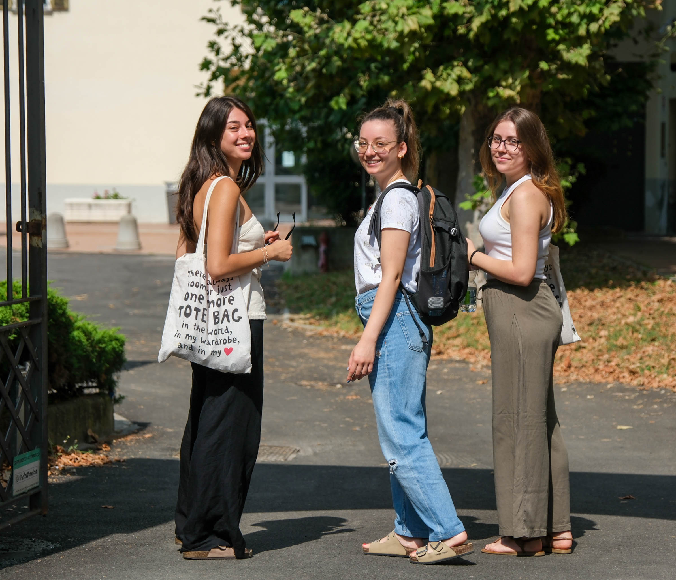
HAI UN PROBLEMA?
di natura didattica:
puoi rivolgerti al tutor, alla/al presidente del corso di studio o alla/al RAQ (Responsabile della Qualità del CdS)
di natura didattico – organizzativa:
puoi rivolgerti alla segreteria didattica del Dipartimento
di natura relazionale:
puoi rivolgerti alla/al tutor docente e studente o al nostro servizio di counseling all’interno del Centro di Ateneo per l’Inclusione
Per reclami, suggerimenti o apprezzamenti:
compila il modulo online www.unipr.it/unipr-ti-ascolta
Welcome Day 2024
Welcome Day 2024

Slide 15
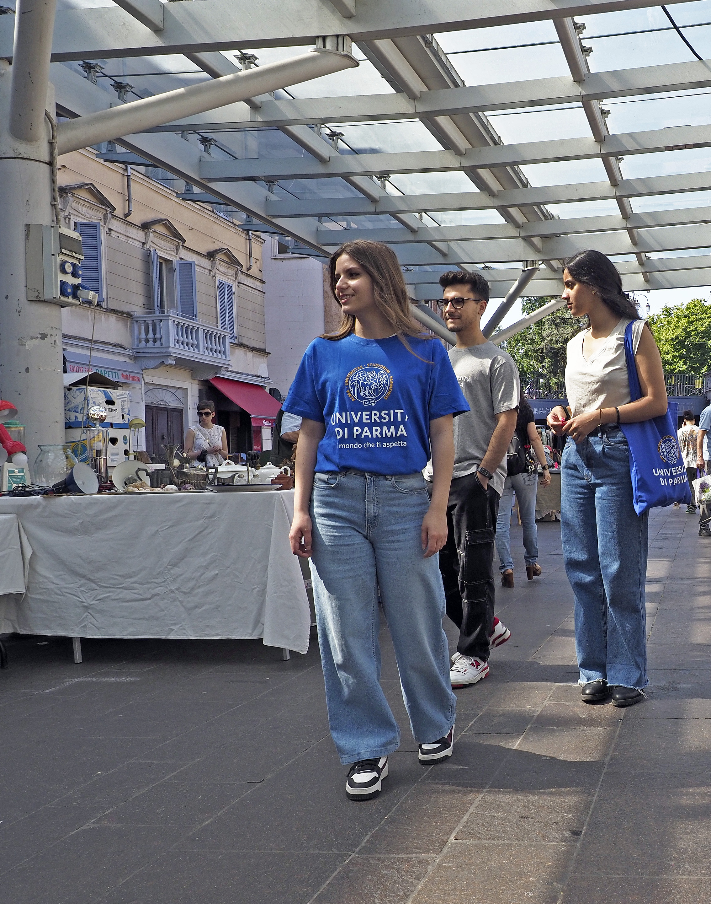
MATERIALI UTILI
Scarica la tua «shopper» virtuale sul sito www.unipr.it/welcome-day-2024
Troverai :
la Breve guida dell’Ateneo 24-25 con tutti i nostri servizi
l’informativa ISEE (informazioni su procedura per riduzione/esenzione delle tasse – scadenza 4 novembre 2024)
i dépliant su:
- Opportunità di studio all’estero
- Tirocini formativi
Welcome Day 2024
Welcome Day 2024

Slide 16
DOVE SIAMO: LA SEDE DEL CORSO DI LAUREA
Il corso di laurea in Beni artistici e dello spettacolo ha sede in un'ala del complesso monumentale del Palazzo della Pilotta, con accesso da Piazzale della Pace al civico 7/A, dove si trovano le strutture e i servizi dell'Unità di Arte Musica e Spettacolo.
Le lezioni si tengono in alcune aule situate all’interno del complesso e negli spazi didattici del Plesso D’Azeglio (via Massimo D’Azeglio, 85).
L'ingresso della Biblioteca delle Arti e dello Spettacolo è situato invece sotto i portici in via Bodoni, 8.
Welcome Day 2024
Welcome Day 2024

Slide 17
IL CALENDARIO ACCADEMICO: I TEMPI DELLE LEZIONI E DEGLI ESAMI
https://dusic.unipr.it/didattica/calendario-delle-attivita-didattiche/ambito-umanistico
Calendario delle lezioni
A.A. 2024/2025
Primo semestre
1ª PARTE: dal 16 settembre al 18 ottobre 2024 2ª PARTE: dal 4 novembre al 6 dicembre 2024
Secondo semestre
1ªPARTE: dal 10 febbraio al 14 marzo 2025 2ª PARTE: dal 7 aprile al 9 maggio 2025
Esami di profitto
A.A. 2024/2025
SESSIONE ESTIVA: dal 19 maggio al 31 luglio 2025 (3 appelli)
SESSIONE AUTUNNALE: dal 25 agosto al 12 settembre 2025 (un appello, NON accessibile agli studenti immatricolati nell’a.a. 2025-2026)
ESAMI SESSIONE STRAORDINARIA (solo su indicazione del docente)
Welcome Day 2024
Welcome Day 2024

Slide 18
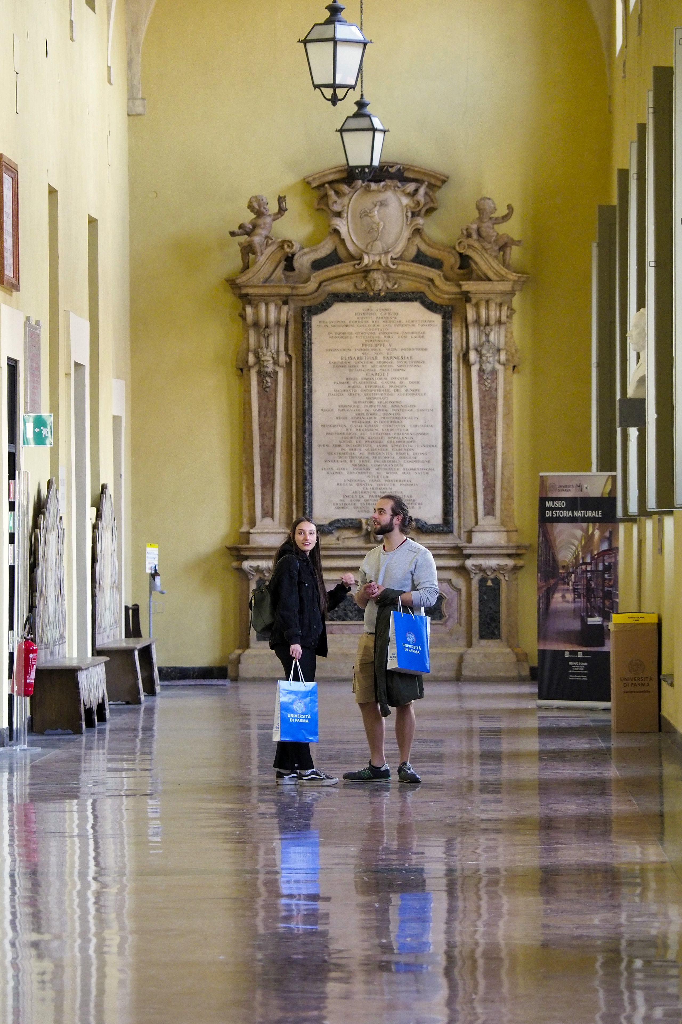
RISULTATI OCCUPAZIONALI DEL CORSO SECONDO I DATI ALMALAUREA 2023
Dai dati 2023 di Almalaurea, risulta che su un campione di 35 intervistati (51 laureati):
il tasso di occupazione è del 40 %;
Il 28,6% si dichiara impegnato in professioni intellettuali, scientifiche e di elevata specializzazione;
Il 33,3% dei laureati che proseguono il lavoro iniziato prima della laurea hanno notato un miglioramento nel proprio lavoro dovuto alla laurea;
Il 42,9% riconosce l’efficacia della laurea nel lavoro svolto.
Welcome Day 2024
Welcome Day 2024

Slide 19
RESTA SEMPRE IN CONTATTO CON NOI
SITO DELL’UNIVERSITÀ
www.unipr.it
SITO DEL DIPARTIMENTO DI DISCIPLINE UMANISTICHE, SOCIALI E DELLE IMPRESE CULTURALI (DUSIC)
www.dusic.unipr.it
SITO DEL CORSO DI LAUREA IN BENI ARTISTICI, LIBRARI E DELLO SPETTACOLO
https://corsi.unipr.it/it/cdl-bas
Welcome Day 2024
Welcome Day 2024

Slide 20
RESTA SEMPRE IN CONTATTO CON NOI
Ne
URP Ufficio Relazioni
con il Pubblico
urp@unipr.it 0521.904006
SOCIAL UNIPR
Facebook
Instagram
YouTube
Tik Tok
X
LinkedIn
ParmaUniverCity Info Point 0521-904081
Sottopasso Ponte Romano
Newsletter di Ateneo UNIPRESENTE
inviata ogni settimana a studentesse e studenti
Numero Verde
800 90 40 84
Welcome Day 2024
Welcome Day 2024

Slide 21
GRAZIE DELL’ATTENZIONE

